Slide 1
XML & JSON

Slide 2
XML & JSON
XML

Slide 3
XML Tutorial // Tutorialspoint.com [Электронный ресурс] – Режим доступа: https://www.tutorialspoint.com/xml/ - Дата доступа 08.08.2021.

Slide 4
XML
XML (Extensible Markup Language) - это язык разметки, описывающий целый класс объектов данных, называемых XML- документами.
Сам по себе XML не содержит никаких тэгов, предназначенных для разметки, он просто определяет порядок их создания.

Slide 5
XML
XML был создан для хранения и передачи данных в распределенных системах, в том числе через Интернет.

Slide 6
XML
легко читается и человеком, и компьютером
поскольку данные хранятся в текстовом формате, они понятны для любой платформы

Slide 7
XML
<?xml version="1.0"?>
<person>
<name>John Smith</name>
<company>BSUIR</company>
<phone>(017) 123-4567</phone>
</person>

Slide 8
Структура документа XML
Документ XML содержит следующие разделы:
XML-декларация;
Пролог;
Элементы;
Атрибуты;
Комментарии

Slide 9
Декларация XML-документа
XML-декларация обычно в первой строке XML-документа, и до нее не должно быть больше ничего, в том числе пробелов.
<?xml version="1.0" encoding="UTF-8"?>

Slide 10
Пролог XML-документа
Прологом называются данные, расположенные после открывающего тега документа или после корневого элемента. Он включает сведения, относящиеся к документу в целом — кодировка символов, структура документа, таблицы стилей.
<?xml version="1.0" encoding="UTF-8"?>
<?xml-stylesheet type="text/xsl" href="book.xsl"?>
<!DOCTYPE book SYSTEM "schema.dtd">
<!--Some comments-->

Slide 11
Комментарии XML-документа
Содержимое, не предназначенное для синтаксического анализа, можно заключить в комментарии. Комментарии начинаются с группы символов <!-- и заканчиваются группой символов -->:
<!—Текст комментария -->

Slide 12
Элементы XML-документа
Элементы (англ. XML-element) делят документ на иерархию разделов, каждая из которых служит определенной цели.
Используются также названия:
XML-node (узел) или XML-tag (тэг)

Slide 13
Элементы XML-документа
Структура элемента XML:
<имя_элемента атрибут1 атрибут2>
содержимое элемента
</имя_элемента>

Slide 14
Ограничения
В XML документе обязательно должен присутствовать единственный корневой элемент (root element).
Все остальные элементы являются дочерними (вложенными) по отношению к единственному корневому элементу.

Slide 15
Ограничения
Имена элементов регистро-зависимы
Теги XML должны быть закрыты в соответствующем порядке, т.е., XML-тег, открытый внутри другого элемента, должен быть закрыт до закрытия внешнего элемента

Slide 16
Атрибуты XML-элемента
XML-атрибуты они определяют дополнительные свойства XML-элементов.
Атрибут XML всегда является парой имя-значение:
имя_атрибута = «значение»

Slide 17
DOM
DOM (Document Object Model) состоит из группы программных объектов, представляющих различные компоненты XML-документа.
DOM хранит данные в иерархической, древообразной структуре, отражающей иерархическую структуру XML-документа
Вы можете использовать эту структуру для доступа к любым компонентам XML-документа, включая элементы, атрибуты и т.д.
При этом создается единственный узел Document, который представляет весь XML-документ и служит корневым элементом в этой иерархии.

Slide 18
DOM
В DOM программные объекты, представляющие XML-документ, называются узлами (nodes).
DOM использует различные типы узлов для представления различных типов компонентов XML. Например, элемент хранится в узле Element, a атрибут - в узле Attribute.

Slide 19
DOM
Каждый узел, как программный объект, имеет свойства и методы, которые позволяют осуществлять доступ, отображать, обрабатывать и получать информацию о соответствующем компоненте XML.
Document.childNodes(1).nodeValue

Slide 20
XPath
XPath (XML Path Language) — язык запросов к элементам XML-документа. Разработан для организации доступа к частям документа XML в файлах трансформации XSLT и является стандартом консорциума W3C.
XPath призван реализовать навигацию по DOM в XML.

Slide 21
Обзор XML
<html>
<body>
<div>Первый слой
<span>блок текста в первом слое</span>
</div>
<div>Второй слой</div>
<div>Третий слой
<span class="text">первый блок в третьем слое</span>
<span class="text">второй блок в третьем слое</span>
<span>третий блок в третьем слое</span>
</div>
<img />
</body>
</html>

Slide 22
Обзор XML
XPath приведенного HTML документа может иметь вид:
/html/body/*/span[@class]
и соответствует двум элементам исходного документа —
<span class="text">первый блок в третьем слое</span>
<span class="text">второй блок в третьем слое</span>.

Slide 23
XML & JSON
Поддержка XML в .NET

Slide 24
Поддержка XML в .NET
Поддержка обработки данных XML в .NET обеспечивают классы из пространства имен System.Xml:
XmlReader Абстрактный класс для чтения,
XmlWriter Абстрактный класс для записи
XmlTextReader Расширяет класс XmlReader. Обеспечивает быстрый однонаправленный потоковый доступ к данным XML
XmlTextWriter Расширяет класс XmlReader. Обеспечивает быструю однонаправленную генерацию потоков данных XML

Slide 25
Поддержка XML в .NET
XmlNode Абстрактный класс, который позволяет представлять в XML-документе одиночный узел.
XmlDocument Расширяет класс XmlNode. Представляет собой реализацию предлагаемого W3C стандарта DOM. Позволяет обеспечивать древовидное представление документа XML в памяти с возможностью навигации и редактировании.
XmlDataDocument Расширяет возможности класса XmlDocument. Позволяет создавать документ из данных XML или реляционных данных DataSet в ADO.NET, а также смешивать XML и реляционные данные в одном и том же представлении.
XmlNodeList Список экземпляров XmlNode, по которым можно проводить итерацию.

Slide 26
Поддержка XML в .NET
Классы XmlReader и XmlWriter являются абстрактными. От XmlReader наследуются следующие классы:
XmlNodeReader;
XmlTextReader;
XmlValidatingReader.
Ниже перечислены классы, унаследованные от XmlWriter:
XmlTextWriter;
XmlQueryOutput.

Slide 27
Поддержка XML в .NET
Пример: прочитать значение конкретного элемента в переменную _price:
if (reader.MoveToContent() == XmlNodeType.Element
&& reader.Name == "price")
{ _price = reader.ReadString(); }

Slide 28
Поддержка XML в .NET
try {
richTextBox1.AppendText (
reader.ReadElementString() + "\r\n");
}
// Игнорировать исключение XmlException
catch (XmlException er){}

Slide 29
Поддержка XML в .NET
Класс XmlWriter позволяет производить запись XML-данных в поток, в файл, в StringBuilder, TextWriter или другие объекты XmlWriter.

Slide 30
Поддержка XML в .NET
XmlWriterSettings settings = new XmlWriterSettings();
settings.Indent = true;
settings.NewLineOnAttributes = true;
XmlWriter writer = XmlWriter.Create("newbook.xml", settings);
writer.WriteStartDocument(); // Начало
writer.WriteStartElement("book");
writer.WriteAttributeString("genre", "Mystery");
writer.WriteAttributeString("publicationdate", “2013");
writer.WriteAttributeString("ISBN", “23456789");
writer.WriteElementString("title", "Case of the Missing Cookie"); writer.WriteStartElement("author");
writer.WriteElementString("name", "Cookie Monster");
writer.WriteEndElement();
writer.WriteElementString("price", "9.99");
writer.WriteEndElement();
writer.WriteEndDocument();
// Выполнение очистки writer.Flush(); writer.Close();

Slide 31
Поддержка XML в .NET
<?xml version="1.0" encoding="utf-8"?>
<book
genre="Mystery"
publicationdate="2013"
ISBN="23456789">
<title>Case of the Missing Cookie</title>
<author>
<name>Cookie Monster</name>
</author>
<price>9.99</price>
</book>

Slide 32
Реализация DOM в .NET

Slide 33
Реализация DOM в .NET
DOM pеализуется с использованием абстрактного класса XmlNode, который позволяет представлять узел XML-документа.
Доступен также класс XmlNodeList, служащий для представления упорядоченного списка узлов. Этот список является активным, так что любые вносимые в узлы изменения появляются в нем немедленно.
Класс XmlNodeList поддерживает как индексированный, так и итеративный доступ.

Slide 34
Реализация DOM в .NET
Классы, основанные на XmlNode:
XmlLinkedNode Возвращает узел, находящийся непосредственно перед или после текущего узла.
XmlDocument Представляет целый документ и реализует спецификации стандарта D0M
XmlDocumentFragment Представляет фрагмент дерева документа.
XmlAttribute Представляет объект атрибута для объекта XmlElement.

Slide 35
Реализация DOM в .NET
В отличие от XmlReader и XmlWriter, класс XmlDocument предоставляет возможности не только для чтения и записи, но и для получения произвольного доступа к дереву DOM.
Следующий пример похож на один из тех, что приводились ранее. Отличие состоит в том, что вместо прохода по всему документу, как это было в примере с XmlReader, здесь будут выбираться лишь узлы, с которыми необходимо работать.

Slide 36
Реализация DOM в .NET
XmlDocument _doc = new XmlDocument();
_doc.Load("books.xml");
// Извлечение только необходимых узлов
XmlNodeList nodeLst =
_doc.GetElementsByTagName("title");
XmlNodeList nodeLst =
_doc.SelectNodes("/bookstore/book/title");
// Проход по XmlNodeList
foreach (XmlNode node in nodeLst)
{ textBox1.Text += node.OuterXml + "\r\n"; }
X-Path

Slide 37
public class Car
{
public string Brand { get; set; }
public string Model { get; set; }
public string Color { get; set; }
private int speed = 0;
public int Speed => speed;
public Car()
{ }
public Car(string brand, string model, string color)
=> (Brand, Model, Color) = (brand, model, color);
}

Slide 38
Реализация DOM в .NET
XmlDocument doc = new XmlDocument();
XmlElement root = doc.CreateElement("root");

Slide 39
Реализация DOM в .NET
foreach (Car c in carList)
{
// Создать элемент Car
XmlElement car = doc.CreateElement("Car");
car.SetAttribute("Speed", c.Speed.ToString());
//Создать подэлементы
XmlElement brand = doc.CreateElement("Brand");
brand.InnerText = c.Brand;
// . . .
// Добавить подэлементы в элемент Car
car.AppendChild(brand);
// . . .
// Добавить элемент Car в документ
try
{ root.AppendChild(car); }
catch (InvalidOperationException) { };
}

Slide 40
Реализация DOM в .NET
doc.AppendChild(root);
Сохранение изменений:
doc.Save("DOM.xml");

Slide 41
Реализация DOM в .NET
Сохранение изменений (вариант 2):
XmlTextWriter tr =
new XmlTextWriter("booksEdit.xml", null);
tr.Formatting = Formatting.Indented;
_doc.WriteContentTo(tr);
tr.Flush();
tr.Close();

Slide 42
LINQ to XML

Slide 43
LINQ to XML
Помимо возможности создания LINQ-запросов в .NET предлагаются различные объекты XML.
Эти объекты могут применяться вместо непосредственной работы с DOM. Они называются вспомогательными объектами LINQ to XML, размещаются в пространстве имен System.Xml.Linq и способны значительно упростить взаимодействие с XML-документом в памяти.

Slide 44
LINQ to XML
Объект XDocument является заменой объекта XmlDocument, который применялся в .NET 3.5; с ним гораздо легче работать, чем с XML-документами. Он используется совместно с другими новыми объектами в этой же области, такими как XNamespace, XComment, XElement и XAttribute.

Slide 45
LINQ to XML
XDocument xdoc = XDocument.Load(@"С:\Hamlet.xml");
Console.WriteLine(xdoc.Root.Name.ToString());
Console.WriteLine(xdoc.Root.HasAttributes.ToString());
. . .
xdoc.Save(@"C:\CopyOfHamlet.xml");

Slide 46
public class Car
{
public string Brand { get; set; }
public string Model { get; set; }
public string Color { get; set; }
private int speed = 0;
public int Speed => speed;
public Car()
{ }
public Car(string brand, string model, string color)
=> (Brand, Model, Color) = (brand, model, color);
}

Slide 47
LINQ to XML
Объект XComment позволяет добавлять в создаваемые XML-документы желаемые XML- комментарии.
Добавлять и работать с атрибутами позволяет объект XAttribute.

Slide 48
LINQ to XML
XDocument doc = new XDocument();
// Создание корня документа
XElement root = new XElement("Cars");
foreach (var car in carList)
{
// Создание одного элемента
XElement carElement = new XElement("car",
new XAttribute("brand", car.Brand),
new XElement("model", car.Model),
new XElement("color", car.Color));
root.Add(carElement);
}
// Поместить корень в документ
doc.Add(root);
// Сохранить документ
doc.Save("linq.xml");

Slide 49
<?xml version="1.0" encoding="utf-8"?>
<Cars>
<car brand="ford">
<model>mondeo</model>
<color>white</color>
<speed>20</speed>
</car>
<car brand="volkswagen">
<model>beetle</model>
<color>green</color>
<speed>0</speed>
</car>
. . .
</Cars>

Slide 50
LINQ to XML
Пример выдачи запроса к файлу cars.xml для получения списка всех автомобилей марки Ford:
XDocument doc = XDocument.Load("cars.xml");
var root = doc.Root;
var bmwCars = root
.Elements("car")
.Where(el => el.Attribute("brand").Value.Equals("ford"))
.ToList();
или:
bmwCars = doc.Descendants("car")
.Where(el => el.Attribute("brand").Value.Equals("ford"))
.ToList();

Slide 51
XML & JSON
JSON

Slide 52
JSON
JSON обозначает JavaScript Object Notation и представляет собой сжатый способ представления данных в текстовом формате.

Slide 53
JSON
{
"firstName": "Иван",
"lastName": "Иванов",
"address": {
"streetAddress": "Московское ш., 101, кв.101",
"city": "Ленинград",
"postalCode": 101101
},
"phoneNumbers": [
"812 123-1234",
"916 123-4567"
]
}

Slide 54
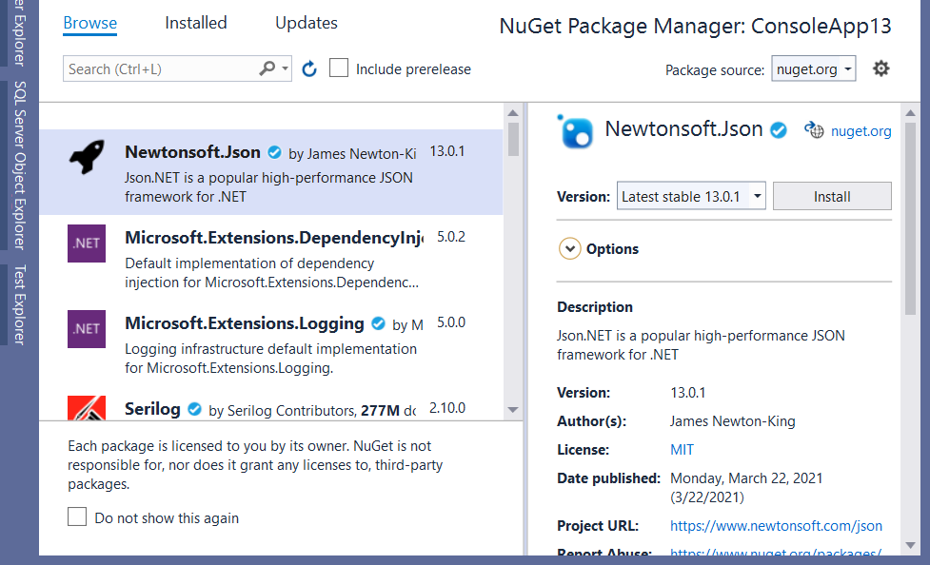
LINQ to JSON

Slide 55
LINQ to JSON
JObject o = JObject.Parse(@"{
'CPU': 'Intel',
'Drives': [
'DVD read/writer',
'500 gigabyte hard drive'
]
}");
string cpu = (string)o["CPU"];
// Intel
string firstDrive = (string)o["Drives"][0];
// DVD read/writer
IList<string> allDrives = o["Drives"].Select(t => (string)t).ToList();
// DVD read/writer
// 500 gigabyte hard drive
https://www.newtonsoft.com/json/help/html/LINQtoJSON.htm

Slide 56
LINQ to JSON (.Net 5, .Net 6, .Net Core 3.1)
var str = "{\"CPU\": \"Intel\",\"Drives\": [\"DVD read/writer\",\"500 gigabyte hard drive\"]}";
var doc = JsonDocument.Parse(str);
string cpu = doc.RootElement
.GetProperty("CPU")
.GetString(); // Intel
string firstDrive = doc.RootElement
.GetProperty("Drives")[0]
.GetString(); // DVD read/writer
var allDrives = doc.RootElement.GetProperty("Drives")
.EnumerateArray()
.Select(dElement => dElement.GetString())
.ToList();

Slide 57
XML & JSON
Файлы конфигурации

Slide 58
Пространство имен System.Configuration содержит классы для работы с файлом конфигурации
app.config

Slide 59
<?xml version="1.0" encoding="utf-8" ?>
<configuration>
<appSettings>
<add key="MySetting" value="1"/>
</appSettings>
</configuration>

Slide 60
var mySetting =
ConfigurationManager.AppSettings.Get("MySetting");

Slide 61
.Net Core появились новые классы для для получения данных их файла конфигурации.
При этом файл конфигурации может быть как в формате XML, так и в формате JSON

Slide 62
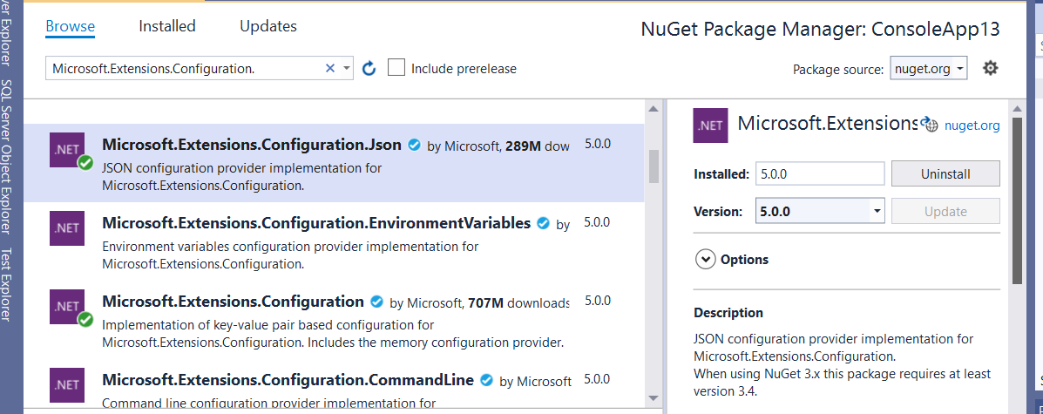

Slide 63
{
"MySettings": {
"date": "01.09.2021",
"userName": "Bob",
"Age": 22
}
}

Slide 64
IConfiguration configuration = new ConfigurationBuilder()
.SetBasePath(Directory.GetCurrentDirectory())
.AddJsonFile("appsettings.json")
.Build();
var date =
DateTime.Parse(configuration.GetSection("MySettings")
.GetSection("Date")
.Value);

